Slide 1
第6章 函数

Slide 2
主要内容
6.1 函数的概念
6.2 复合函数与逆函数
6.3 基数的概念
6.4 基数的比较

Slide 3
6.1 函数的概念
定义6.1.1 函数
  一种特殊的关系
  亦称映射或变换
  设A和B是非空集合, f是一个从A到B的
  关系，如果对于每一个a∈A ，均存在唯一的b∈B ，使得<a,b>∈f ，则称关系f是由A到B的一个函数。记作f : A→B。特殊地，当A = B时，称f是A上的函数
  <x,y>∈f通常记作f(x)=y

Slide 4
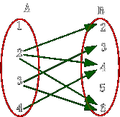
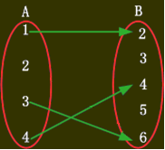
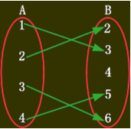
例：判断以下关系是否为函数

Slide 5
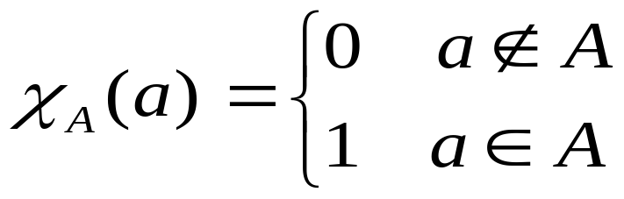
例
例6.1.3 设E是全集， A ⊆ E ，那么A的特征函数Χ_{A}是E到{0,1}的函数：
∀a∈ E ，
例
  设E=｛a, b, c, d｝, A=｛b, d｝
  Χ_{A}:E→｛0, 1｝
  Χ_{A}={<a,0>,<b,1>,<c,0>,<d,1>}

Slide 6
设A和B是全集E的任意两个子集, 对所有x∈E, 下列关系式成立
  ∀x(Χ_{A}(x)=0)⇔ A=Φ
  ∀x(Χ_{A}(x)=1)⇔ A=E
  ∀x(Χ_{A}(x)≤Χ_{B}(x))⇔A⊆B
  ∀x(Χ_{A}(x)=Χ_{B}(x))⇔A=B
  Χ_{~A}(x)=1－Χ_{A}(x)
  Χ_{A∩B}(x)=Χ_{A}(x)Χ_{B}(x)
  Χ_{A∪B}(x)=Χ_{A}(x)+Χ_{B}(x)－Χ_{A∩B}(x)
  Χ_{A－B}(x)=Χ_{A∩~B} (x)=Χ_{A}(x)－Χ_{A∩B}(x)

Slide 7
函数的定义域和值域
设f : X→Y
  X——f的前域(定义域dom f)
  Y —— f的陪域(值域ran f⊆ Y )
  f (x)=y
    x——函数的自变元
    y——自变元x的函数值，也称为x的像
  dom f= X
  ran f= f (X)
  如果f(x)=y₁和f(x)=y₂,那么y₁=y₂

Slide 8
象(image)与原象(preimage)
设f : X→Y
  X’⊆ X
  f(X’)={y|∃x(x∈X’∧f(x)=y)} ⊆ Y
    称f(X’)为X’的象
    称X’为f(X’)的原象
例 f:N→N, f(x)=2x.
  A’=N_{偶}={0,2,4,6,…}={2k|k∈N},
  f(A’)={0,4,8,12,…}={4k|k∈N}
  B’={2+4k|k∈N}={2,6,10,14,…},
  B’的原象={1+2k|k∈N} ={1,3,5,7,…}=N_{奇}

Slide 9
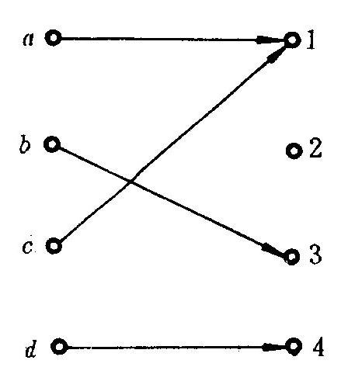
例
假定f:｛a,b,c,d｝→｛1,2,3,4｝
f (｛a｝)=｛1｝;
f (｛a,b｝)=｛1,3｝;
f (｛a,b,c｝)=｛1,3｝;
ranf=f (｛a,b,c,d｝)=｛1,3,4｝;

Slide 10
定义6.1.2
  设f:X→Y,g:W→Z,如果X=W,Y=Z,且对每一x∈X有f(x)=g(x)则称f=g.
  函数相等的定义和关系相等的定义一致
  必须有相同的前域与陪域和相等的序偶集合
  例
    f:I→I, f(x)=x²
    g:｛1,2,3｝→I, g(x)=x²
    是两个不同的函数

Slide 11
通常用B^{A}表示从集合A到集合B的所有函数的集合,读作B上A
  B^{A} = {f | f: A→B}
  设｜A｜=m ,｜B｜=n ，共有多少个A到B的函数？
  ｜B^{A}｜=n^{m}
  例：设A ＝{a,b,c}， B ＝{0,1}。则共有８个A到B的函数(它们分别是A的８个子集的特征函数)，它们是
  f₁＝{<a,0>,<b,0>,<c,0>} f₂＝{<a,0>,<b,0>,<c,1>}
  f₃＝{<a,0>,<b,1>,<c,0>} f₄＝{<a,0>,<b,1>,<c,1>}
  f₅＝{<a,1>,<b,0>,<c,0>} f₆＝{<a,1>,<b,0>,<c,1>}
  f₇＝{<a,1>,<b,1>,<c,0>} f₈＝{<a,1>,<b,1>,<c,1>}

Slide 12
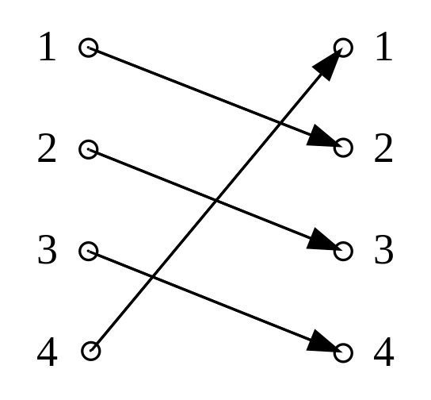
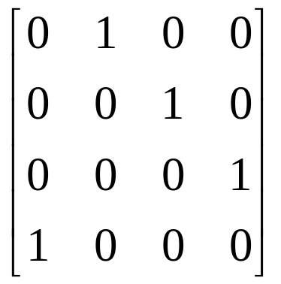
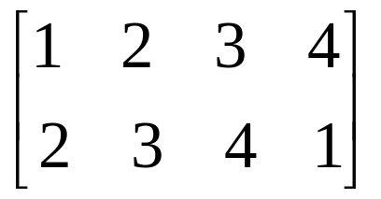
函数是特殊的关系，故也可用关系图或关系矩阵来表示函数
  例：集合A ＝{1,2,3,4}上的函数f＝{<1,2>,<2,3>,<3,4>,<4,1>}

Slide 13
特殊函数类
满射、入射和双射
定义6.1.3 设f 是从X到Y的函数
  如果x≠x’蕴含着f (x)≠f (x’) (即f (x)=f (x’), 那么x=x’), 那么f 是入射 (injection, 单射，一对一的，1-1)
  如果f (X)=Y, 那么f 是满射 (surjection, 映上的, onto)
  如果f 既是满射又是入射, 那么f 是双射(bijection, 1-1, onto)
  双射常称作一一对应，又称集合同构(set isomorphism)

Slide 14
例6.1.9 设A和B是两个集合，若存在b∈ B使得对任意a∈ A皆有f(a)＝b，则称f是常函数
  一般说来，常函数不是入射，也不是满射(除非B是一个一元集合)。
例6.1.10 设R是一集合X上的等价关系, 函数
g:X→X／R, g(x)=［x］_{R}
叫做从X到商集X／R的规范映射.
  例 设X=｛a, b, c, d｝, Y=｛0, 1, 2, 3, 4｝,
    f :X→Y,
    f (a)=1, f (b)=0, f (c)=1, f (d)=3
    f 诱导的X上的等价关系R有等价类
    ｛a, c｝, ｛b｝，｛d｝
    从X到X／R的规范映射
  g:｛a, b, c, d｝→｛｛a, c｝,｛b｝,｛d｝｝
  g(a)=｛a, c｝, g(b)=｛b｝
  g(c)=｛a, c｝, g(d)=｛d}

Slide 15
例6.1.11 设E是全集，则
    ∀A∈2E, f(A)= Χ_{A}
  是2E到{0,1}^{E}的双射
定理6.1.1 若f是Ａ到Ｂ的函数，其中Ａ和Ｂ都是非空有限集，且#Ａ＝#Ｂ，那么：f是一个入射 iff f是一个满射。
  证明 ⑴ 必要性
  若f是一个入射，则#Ａ＝#f(Ａ)，故#f(Ａ)＝#Ｂ，而f(Ａ)Ｂ且Ｂ是有限集，故f(Ａ)＝Ｂ，因此，f是一个满射。
  ⑵ 充分性
  若f是一个满射，则f(Ａ)＝Ｂ，于是#Ａ＝#Ｂ＝#f(Ａ)，因为Ａ是有限集，故f是一个入射。
  定理的结论只在有限集的情况下才有效

Slide 16
思考题
设f 是从A到B的函数， ｜A｜=m ,｜B｜=n
  一共有多少个从A到B的入射
  一共有多少个从A到B的满射
  一共有多少个从A到B的双射
答案
  m ≤ n，P_{n}^{m}
  m ≥ n， n!S(m,n)
  m = n， n!

Slide 17
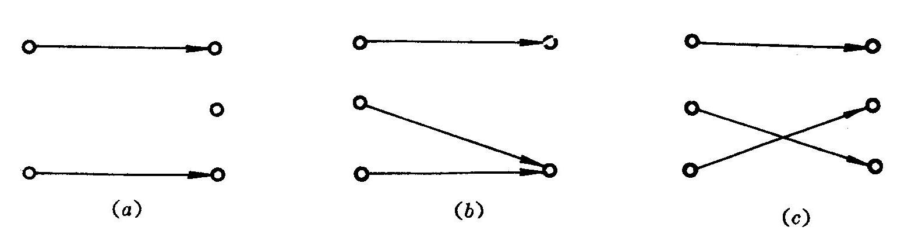
例
A到B存在入射，|A|≤ |B|
A到B存在满射，|A|≥ |B|
A到B存在双射，|A|= |B|，称A和B等势

Slide 18
6.2 复合函数与逆函数
定理6.2.1
  设g:X→Y和 f:Y→Z是函数, 那
  么从X到Z的复合关系是一个X到Z的函数，记为f·g，定义为对一切x∈X, (f·g)(x)=f(g(x)).
注意：复合函数f·g就是复合关系 g·f。要注意的是为了方便，当将其看作复合函数时，在其表示记号中颠倒f和g的位置而写成f·g
定理6.2.2 若f是Ａ到Ｂ的函数，则f·I_{A}＝I_{B}·f ＝f

Slide 19
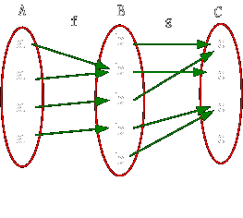
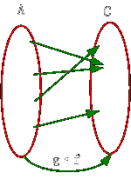
例
设集合A={a₁,a₂,a₃,a₄}, B={b₁,b₂,b₃,b₄,b₅}, C＝{c₁,c₂,c₃,c₄} 函数f:A→B和g:B→C，分别定义为
  f={<a₁, b₂>, <a₂, b₂>, <a₃, b₃>, <a₄, b₄>},
  g={<b₁,c₁>, <b₂,c₂>, <b₃,c₁>, <b₄,c₃>, <b₅,c₃>}
g·f ={<a₁,c₂>,<a₂,c₂>,<a₃,c₁>,<a₄, c₃>}

Slide 20
定理6.2.3 函数复合是可结合的. 即f , g和h都是函数, 那么(f g)h=f (gh).
定义6.2.1
  如果对某集合X, f :X→X, 那么函数f 能同自身复合任意次. f 的n次复合定义如下:
  (1) f ⁰(x)=x
  (2) f ^{n+1}(x)=f (f ^{n}(x)), n∈N

Slide 21
定理6.2.4 设g:X→Y和f :Y→Z是函数, f g是复合函数
  如果f 和g是满射, 那么f g是满射
  如果f 和g是入射, 那么f g是入射
  如果f 和g是双射, 那么f g是双射
证明(a):∀z∈Z,
因为f 是满射,
∴存在y∈Y, 使得f (y)=z
又g是满射, ∴存在x∈X, 使g(x)=y
于是f g(x)=f (g(x))=f (y)=z,
即对Z中任一元素都能找到其原像
∴ f g是满射

Slide 22
证明(b):设x₁, x₂∈X， x₁≠x₂
∵g是入射
∴g(x₁)≠g(x₂)
又f 是入射, 且g(x₁)≠g(x₂)
∴f g(x₁)≠f g(x₂)
即f g是入射
证明(c):因为f 和g是双射,
由(a)和(b)得f g是满射和入射, 所以f g是双射

Slide 23
例
(a) 设E是偶整数集合, M是奇整数集合. 双射函数f 和g定义如下:
g: I→E, g(x)=2x； f :E→M, f (x)=x+1
f g:I→M, f g(x)=2x+1
(b) g:[0,1] →[0,1/2] , g(x)=x/2
f:[0, 1/2] →(0,1) , f(x)=x+1/4
f g: [0,1] →(0,1) , f g(x)=x/2+1/4

Slide 24
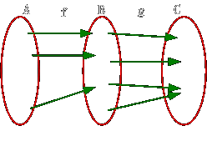
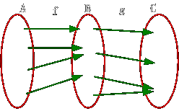
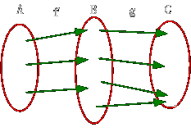
定理6.2.4的逆命题并不成立

Slide 25
定理6.2.5 设g:X→Y和f :Y→Z是函数，f g是复合函数
  如果f g是满射, 那么f 是满射
  如果f g是入射, 那么g是入射
  如果f g是双射, 那么f 是满射而g是入射
  证明(a): ∀z∈Z (只需证明z有原像)
  ∵ f g是X到Z的满射，∴∃x∈X, f g(x)= z
  记y=g(x)，显然y∈Y，且f (y)=z，
  说明f 是满射
证明(b):假若不然，
存在x₁, x₂∈X， x₁≠x₂，但g(x₁)=g(x₂)
则必有fg(x₁)=fg(x₂)，与f g是入射矛盾

Slide 26
逆函数
函数的逆关系不一定是函数
例
  X=｛1, 2, 3｝, Y=｛a, b, c｝
  f =｛<1, a>, <2, a>, <3, c>｝是函数
  f⁻¹ = ｛<a, 1>, <a, 2>, <c, 3>｝不是函数
定理6.2.6 设f :X→Y是一双射函数, 那么f 的逆关系 f⁻¹是一双射函数, f⁻¹ :Y→X

Slide 27
定理6.2.7 若f是Ａ到Ｂ的双射，则f ⁻¹·f =I_{A}, f ·f⁻¹=I_{B}
  证明： ∀x∈A,
  若f (x)=y, 则f ⁻¹(y)=x
  则f ⁻¹·f (x)=f ⁻¹(f (x))=f ⁻¹(y)=x
  所以, f ⁻¹·f = I_{A}
  类似可证f ·f⁻¹=I_{B}

Slide 28
定理6.2.8 若f是Ａ到Ｂ的函数， g是Ｂ到Ａ的函数，且g·f =I_{A}, f ·g=I_{B}，则g＝ f ⁻¹， f ＝ g⁻¹。
  证明 我们只证明g＝ f ⁻¹， f ＝ g⁻¹同理可得
  因为I_{A}和I_{B}都是双射，这样从g·f =I_{A}可知f是入射，g是满射；
  又从f ·g=I_{B}可知g是入射，f是满射。也即g和f皆是双射。从而：
  g＝ g·I_{B} ＝g· (f ·f⁻¹)＝ ( g· f )·f⁻¹ ＝ I_{A} · f⁻¹ ＝ f⁻¹

Slide 29
练习
设A={a, b, c, d},B={1, 2, 3, 4},ｆ,ｇ和ｈ均是由Ａ到Ｂ的函数,这些函数的值域分别为 f(Ａ)={1,2,4},ｇ(Ａ)={1,3},h(Ａ)=Ｂ这三个函数中, 有逆函数。
判断以下函数是否有逆函数
  f:I→Ｉ, f(i)=3i ( )
  g:R→R , f(r)=3r ( )
h
N
Y

Slide 30
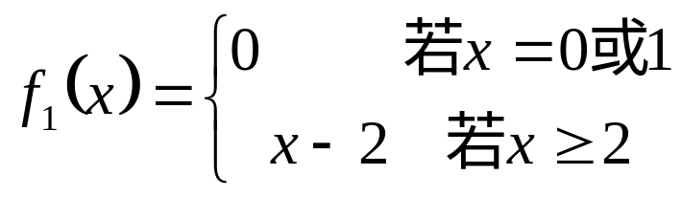
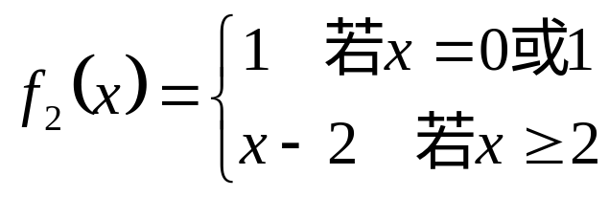
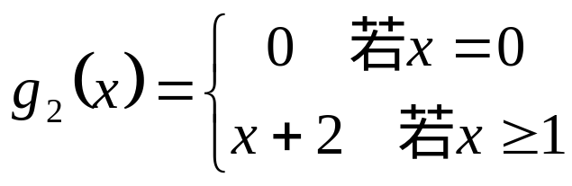
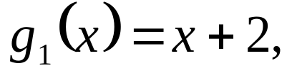
定义6.2.2
  设f是Ａ到Ｂ的函数，若存在Ｂ到Ａ的函数g使得g·f =I_{A}，则称f是左可逆的，并称g是f的左逆；类似地，若存在Ｂ到Ａ的函数h使得f · h =I_{B} ，则称f是右可逆的，并称h是f的右逆；若f既是左可逆的，又是右可逆的，则称f是可逆的。
  例：设f₁、 f₂ 、 g₁、 g₂是四个Ｚ上的函数，其中
左逆(右逆、逆)不一定存在；也不一定唯一

Slide 31
例
A
f
B
g
A
A
f
B
g
A
a
1
a
a
1
a
b
2
b
b
2
b
c
3
c
c
3
c
4
4
A
B
A
A
B
A
h
f
h
f
a
1
a
a
1
a
b
2
b
b
2
b
c
3
c
c
3
c
4
4

Slide 32
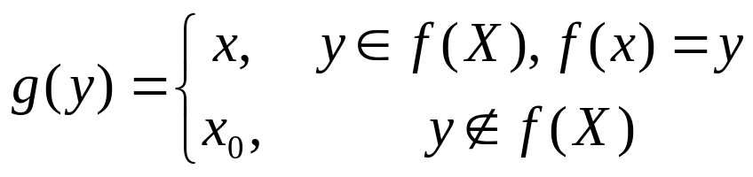
定理6.2.9
  f 有左逆元当且仅当f 是入射
  f 有右逆元当且仅当f 是满射
  f 有左逆元和右逆元当且仅当f 是双射
  如果f有左逆g且有右逆h , 那么g = h = f ⁻¹
  证明(a)：必要性： 假设g是f 的左逆元,
  ∵ gf = I_{A} , I_{A}是双射,
  ∴ f 是入射
  充分性：用构造性证明.
  ∵ f 是入射，∴∀y∈f(X), 必存在唯一的x∈X使f(x)=y
  选取任意元素x₀∈X, 定义Y到X的函数g如下:
g是f 的左逆元

Slide 33
A
f
B
g
A
A
f
B
h
A
a
1
a
a
1
a
b
2
b
b
2
b
c
3
c
c
3
c
4
4

Slide 34
  证明(b)：必要性： 假设h是f 的右逆元,
  ∵ fh = I_{B} , I_{B}是双射,
  ∴ f 是满射
  充分性：用构造性证明.
  f 是满射，构造Y到X的函数h如下:
  h(y)=x, 其中x∈X且f(x)=y
  ( 若X中有多个元素在f作用下的象为y，则可从中任取一个作为y在h作用下的象)
A
h
B
f
A
A
h
B
f
A
a
1
a
a
1
a
b
2
b
b
2
b
c
3
c
c
3
c
4
4

Slide 35
证明(d)：因为 g·f = I_{A}和f ·h= I_{B}
则g=g· I_{B} =g ·(f · f⁻¹)=( g · f )· f⁻¹= I_{A} · f⁻¹ =f⁻¹
h= I_{A} ·h= (f⁻¹·f) · h= f⁻¹· ( f · h ) = f⁻¹ · I_{B} =f⁻¹
以上定理实质上指出了逆函数的存在性、唯一性与相互性
  唯有双射是可逆的，且其逆关系即是它的左逆兼右逆(称为逆函数或反函数)
  每个双射的逆函数的唯一的(即是它的逆关系)。
  逆函数是相互的，即(f ⁻¹ ) ⁻¹ ＝ f

Slide 36
定理6.2.10 若f是Ａ到Ｂ的双射， g是Ｂ到Ｃ的双射。那么
(g·f ) ⁻¹ = f ⁻¹ ·g ⁻¹
  证可得明 由条件， g·f是Ａ到Ｃ的双射。此外，由于
  (g·f ) ·(f ⁻¹ ·g ⁻¹)= g·(f ·f ⁻¹ ) ·g ⁻¹= g · I_{B} ·g ⁻¹ = g ·g ⁻¹ = I_{C}
  和
  (f ⁻¹ ·g ⁻¹) ·(g·f ) = f ⁻¹ ·(g ⁻¹ ·g) ·f = f ⁻¹ · I_{C} · f = f ⁻¹ · f = I_{A}
  可得
      (g·f ) ⁻¹ = f ⁻¹ ·g ⁻¹

Slide 37
推论
  若f是集合Ａ上的双射，n∈Ｎ，则
    (f ⁻¹ )^{n}＝(f ^{n} )⁻¹
  这样，我们可定义集合Ａ上的双射的负次方幂为
    f ^{-n}＝(f ⁻¹ )^{n}＝(f ^{n} )⁻¹ ， 其中n∈Ｎ

